Slide 1
PROYECTO 4 PLATAFORMA EDUCATIVA (E-LEARNING)
Alejandro Cadavid Velásquez
Ingri Johana Rolón Torres
Luz Angelith Espinosa Mendoza
Proyecto 4 Entrega 1 – Makaia Bootcamp Grupo 1
COLOMBIA, BOGOTÁ. 2026
Notes:
Preséntate con tu nombre, programa y explica brevemente el tema.

Slide 2
RESUMEN / ABSTRACT
Este proyecto presenta el diseño y la implementación de un modelo de datos relacional normalizado en Tercera Forma Normal (3FN), optimizado para gestionar plataformas de educación virtual de alta escalabilidad. La arquitectura se fundamenta en una estrategia de categorización semántica que organiza las entidades en capas maestras, de catálogo, transaccionales y de seguimiento detallado. El modelo no solo garantiza la integridad referencial y la eficiencia en el almacenamiento, sino que actúa como un motor de inteligencia de negocios. Mediante el análisis de métricas clave como la Tasa de Finalización (Completion Rate), el seguimiento granular del progreso por módulos y el balance de carga académica, el sistema permite identificar cuellos de botella en el aprendizaje y optimizar la retención estudiantil. Los resultados ofrecen una infraestructura técnica capaz de transformar datos operativos en decisiones estratégicas para mejorar la experiencia educativa.
Notes:
Explica qué es la comunicación y por qué es importante en el trabajo.

Slide 3
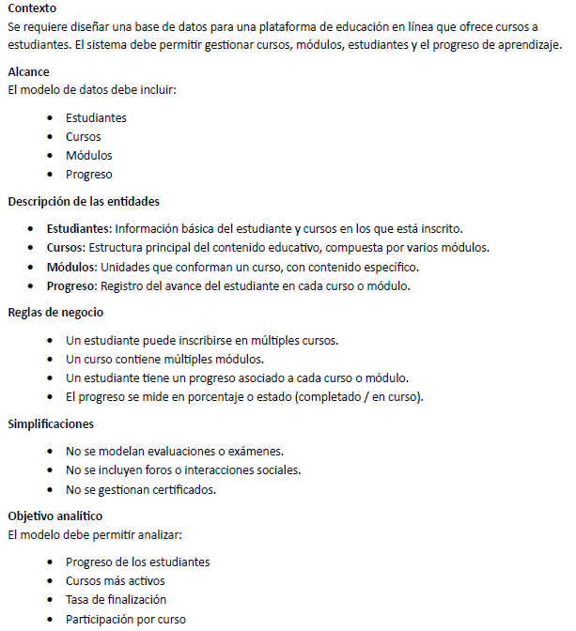
PROYECTO 4 — PLATAFORMA EDUCATIVA (E-LEARNING)
Notes:
Explica qué es la comunicación y por qué es importante en el trabajo.

Slide 4
Organización Semántica del Modelo
🔵 Maestras (Azul): ESTUDIANTES y DOCENTES. Identidad central del sistema.
🟢 Catálogo (Verde): CURSOS y MODULOS. Oferta académica y estructura.
🟠 Transaccional (Naranja): INSCRIPCIONES. Punto de unión entre usuario y producto.
🔘 Detalle (Gris): PROGRESO. Trazabilidad de la actividad en tiempo real.
Notes:
Explica qué es la comunicación y por qué es importante en el trabajo.

Slide 5
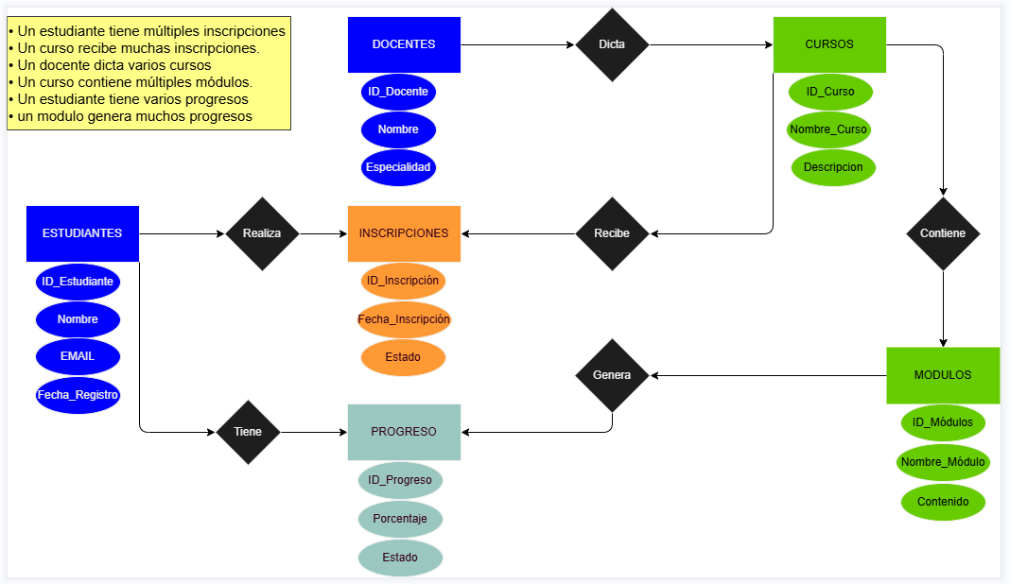
Estructura Relacional (3FN)
Normalización: Modelo en Tercera Forma Normal para máxima eficiencia.
Escalabilidad: Diseñado para soportar miles de usuarios y cursos sin redundancia.
Relaciones Clave: Conexiones directas mediante PK (Llaves Primarias) y FK (Llaves Foráneas).
Notes:
Explica qué es la comunicación y por qué es importante en el trabajo.

Slide 6
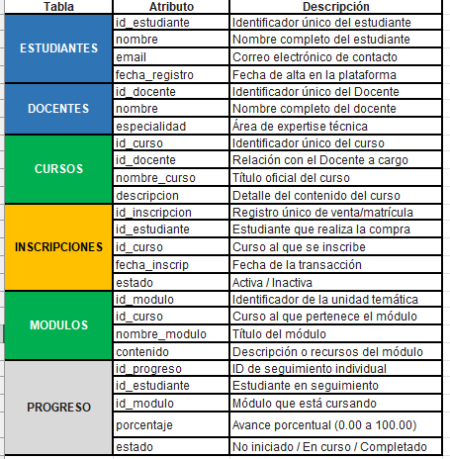
Definición de Tablas y Atributos
Notes:
Explica qué es la comunicación y por qué es importante en el trabajo.

Slide 7

Tasa de Finalización (Completion Rate):
Fórmula:
Propósito: Evaluar la efectividad del contenido y la motivación del alumno.
Visual: Barra de progreso que cambia de "En curso" a "Completado".
Notes:
Explica qué es la comunicación y por qué es importante en el trabajo.

Slide 8
Identificación de Tendencias y Retención
Cursos Proclives: Conteo de inscripciones para detectar temas de alta demanda.
Análisis de Deserción: Detección de módulos críticos donde el progreso se detiene.
Carga Docente: Equilibrio de volumen de alumnos para garantizar calidad educativa.
Notes:
Explica qué es la comunicación y por qué es importante en el trabajo.

Slide 9
CONCLUSIONES
Integridad: Datos seguros y bien estructurados.
Visibilidad: Seguimiento granular del éxito del estudiante.
Futuro: Preparado para integración con Power BI y Machine Learning.
Notes:
Explica qué es la comunicación y por qué es importante en el trabajo.

